Slide 1
로그인 처리 및 jwt 연구
떠든 사람
1조:임상민

Slide 2
목차
- 왜 vue.js인가?
- JWT(Json-Web-Token)
- 로그인 구현 진행 상황
- jwt 구현 진행 상황
- 남은과제
낙서금지

Slide 3
- 왜 vue.js인가?
- 학습 곡선이 낮다.
(공식 문서의 한글화, Angular와 React에 비해서 학습 난이도가 낮다)
- 컴포넌트 단위이기 때문에 유지보수와 재사용성이 높다
(단일 파일 컴포넌트 - .vue 파일 하나에 html,css,js를 작성)
- 적은 오버헤드와 빠른 성능을 낼 수 있다.
(View에 최적화되어 있기 때문에, View의 동적 변화에 대한 처리가 매끄럽고 용이하다.
또한 페이지 전환 및 이벤트에 따른 애니메이션 작업에 있어, 개발하기에 좋다.)
바보

Slide 4
- 왜 vue.js인가?
- View 최적화
(View에 최적화되어 있기 때문에, View의 동적 변화에 대한 처리가 매끄럽고 용이하다.
또한 페이지 전환 및 이벤트에 따른 애니메이션 작업에 있어, 개발하기에 좋다.)
-vue.js의 가능성
(입문에 관한 통계를 보면, Vue가 훨씬 가파른 곡선이 보여지고 있다.
통계 자료나 세미나 및 컨퍼런스의 주제를 봐도 현재 많이 도입되고 있는 상황이라고 본다.
긍정적으로 바라보고 있기에, 앞으로도 기대해볼만하다.)
-내가 vue.js를 사용하는 이유:
SPA(single page Application) 언어 중 가장 진입장벽이 낮다.
현재 우리나라는 react의 인기가 상당하기 때문에 react의 공급량이 굉장이 높을거라 예상
vue.js는 상대적으로 틈새시장이 많이 나올 것으로 판단
바보

Slide 5
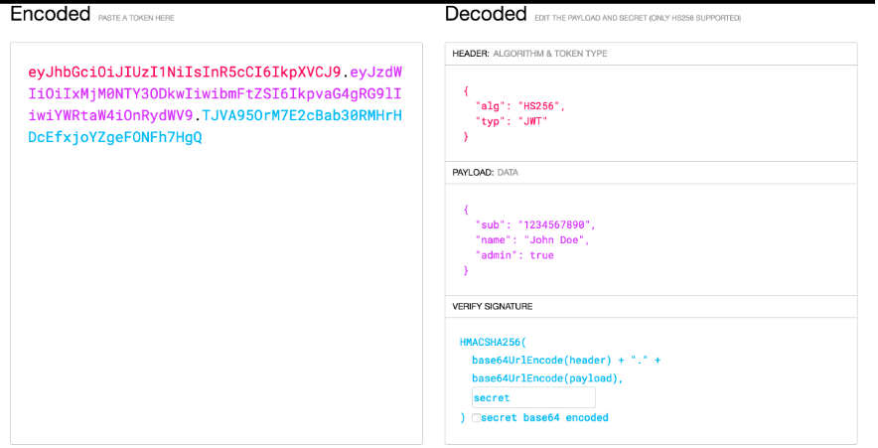
-Json-Wen-Token이란?
한마디로 쉽게말하면, JSON 형태로 인증토큰을 만들어 통신할때쓰는 인증방식이다.
JWT는 Header에 Authorization 값을 넣어서 Authorization Server로 보내서 인증을 한다.
바보

Slide 6
- vue login 진행 상황
- vue.js 로그인 기능구현
- backend와 연결 x
- 시연(http://192.168.0.128:8081/)
id: 임상민짱짱123@naver.com
pw: 1234
바보

Slide 7
- backend(jwt) 진행 상황
- backend내에서 구현 완료 -> vue와 연결 x
- /register : 회원가입 경로
- /authenticate : 로그인 경로
- /hello : token이 있어야 접근 가능한 경로
멍청이

Slide 8
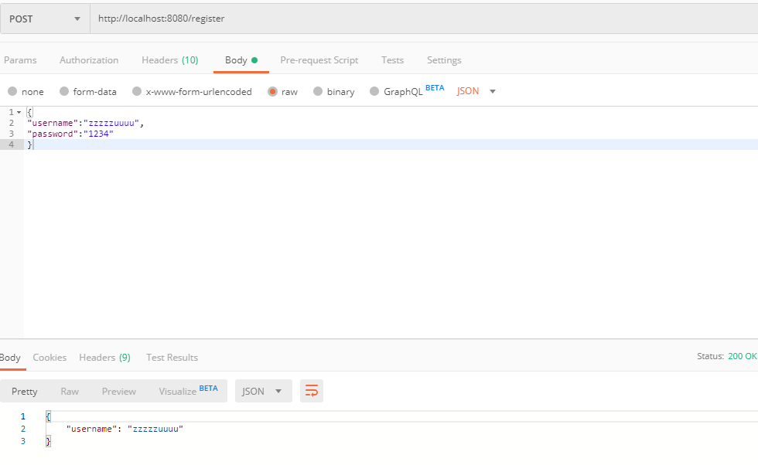
- backend(jwt) 과정-(1)
멍청이

Slide 9
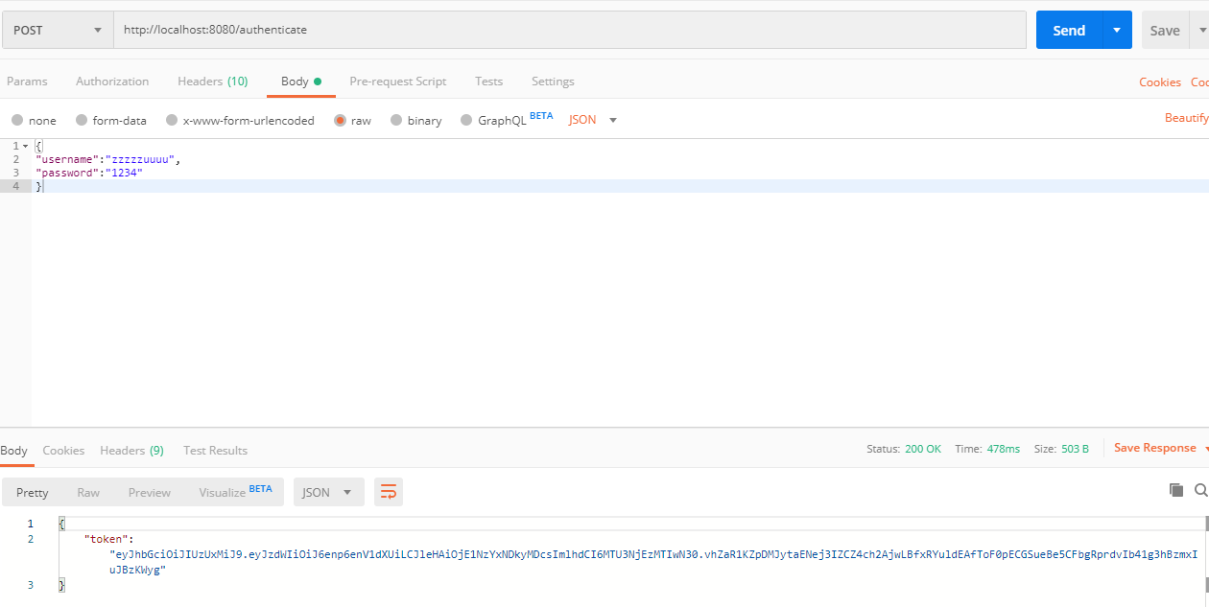
- backend(jwt) 과정-(2)
멍청이

Slide 10
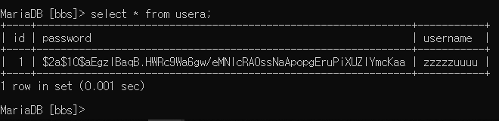
- backend(jwt) 과정-(3)
- 회원가입을 하면 password는 자동으로 암호화
멍청이

Slide 11
- 출처
https://mygumi.tistory.com/206 ->왜 vue.js인가?
https://gist.github.com/LeoHeo/c9678154b1dadd85add5862b30e969f8 -> JWT란?
https://o7planning.org/ -> jwt,oauth2참고
https://www.javainuse.com/ -> jwt,oauth2참고
https://www.youtube.com/channel/UCZ6yPRDNz9bNWySjAv8kUng->vue 공부 참고 사이트
https://github.com/spring-guides/tut-spring-boot-oauth2 -> jwt,oauth2참고

Slide 12
감사합니다
시간표
1. 슬기로운 생활
2. 즐거운 생활
3. 바른 생활
4. 수학

